Slide 1
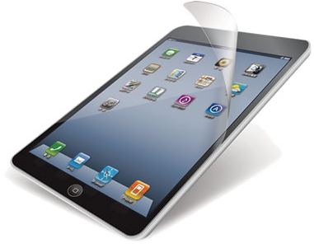
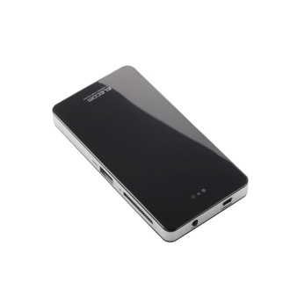
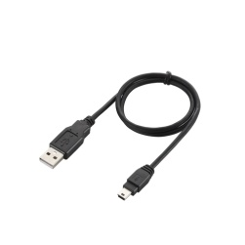
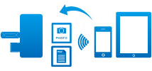
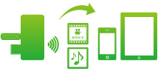
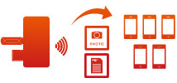
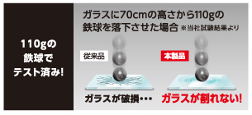
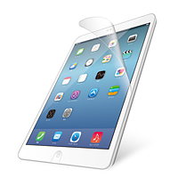
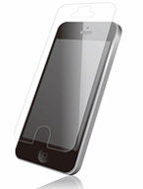
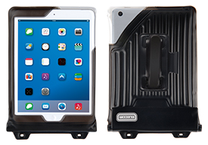
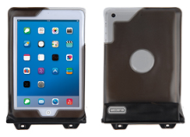
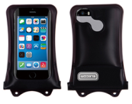
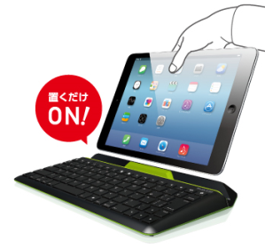
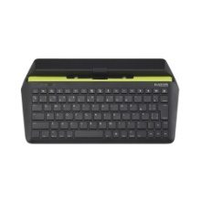
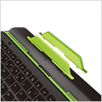
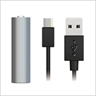
for
iPad Air
iPad mini Retina & iPhone 5s/c
液晶保護フィルム、ケースなど
対応アクセサリが続々登場！
容量不足を解消したい／データを共有したい
iPad、iPhoneとWi-Fiで接続できるバッテリー内蔵カードリーダ
容量不足を解消する
直接ファイルを開く
データを共有する
●専用アプリ（無償ダウンロード）
「AirStream Pro」をiPhoneやiPadに
インストールしてご使用ください
◆外部ストレージとして使用
容量の大きいデータをSDカード、USBメモリーに保存することで端末の容量不足を解消できます。
◆動画・音楽の再生
SDカード、USBメモリー内に保存した動画、音楽ファイルを再生できます。
◆データの共有
最大5台までの同時アクセスができるため、メンバー間でのデータ共有がスマートに行えます。
対応機種 | 型番 | EDPコード | 定価（税抜） | 定価（税込）
iOS6.0以降 | MR-WI01BK | MR-WI01BK | ¥7,930 | ¥8,564
故障率を下げたい
衝撃吸収フィルム 「耐衝撃＋指紋防止＋エアーレス＋反射防止」
右記試験結果は、
iPad Airの場合
iPad miniの場合
高さ130cm、110gの鉄球
iPhoneの場合
高さ100cm、150gの鉄球
対応機種 | 型番 | EDPコード | 定価（税抜） | 定価（税込）
iPadAir | TB-A13FLPA | TB-A13FLPA | OPEN | -
iPadminiRetina | TB-A12SFLPA | TBA12SFLPA | OPEN | -
iPhone5s/c | PS-A13FLFPA | PSA13FLFPA | OPEN | -
●特厚シリコン層が衝撃を吸収し、フィルムがない状態に比べ割れにくくする液晶保護フィルム、
衝撃吸収“ZEROSHOCK FILM"です
JIS保護等級 IP47相当の防水・防塵ケース
防水防塵設計
JIS保護等級IP47相当の安心設計
水に浮く安心設計
背面にエアバックがあるため、うっかり水に落としても沈まない
カメラ撮影ができる
カメラ部分に透明素材をしようしているため、装着したままクリアな撮影が可能
ハンドベルト付
取り付け、取り外しも簡単で片手で持てるため、操作がしやすい
※iPad Air用のみ
ネックストラップ付
取り付け、取り外しも簡単で便利に持ち運びできる
1.0m防水
簡易的な水中撮影が可能
タッチ操作ができる
ケースを装着したままタッチ操作が可能
iPad Air用
対応機種 | 型番 | EDPコード | 定価（税抜） | 定価（税込）
iPadAir | TB-A13WPSBK | TBA13WPSBK | OPEN | -
iPadminiRetina | TB-A13SWPSBK | TA13SWPSBK | OPEN | -
iPhone5s/c | P-01IPWPSBK | P01IPWPSBK | OPEN | -
iPad mini Retina用
iPhone 5s/c用
文字入力をしやすくしたい
タブレットをスタンドするだけで、自動的に電源OK！はずじて電源OFF！
スタンド一体型Bluetoothキーボード
アジャスターで3段階の厚みの
タブレットに対応
付属のタブレットアジャスターを調整することにより、スタンド部分を3段階の厚みに変更することができます。
乾電池 / USB給電両対応
単3電池1本でも動作しますが、USB microB接続で給電できるので、電池切れを心配する必要がございません。
※別途USB給電用のACアダプターが必要です
対応機種 | 型番 | EDPコード | 定価（税抜） | 定価（税込）
iOS6.0以降 | TK-FBP067IBK | KFBP067IBK | ¥8,800 | ¥9,504

Slide 2
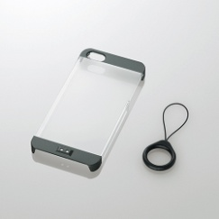
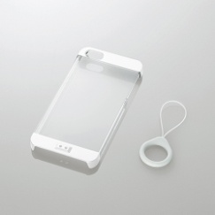
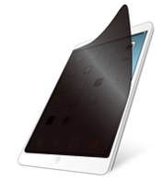
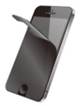
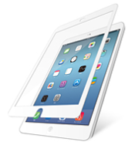
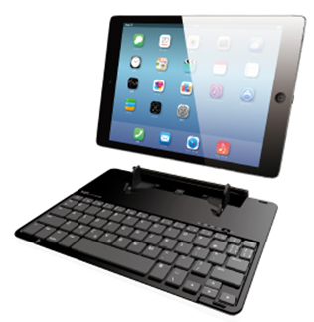
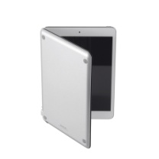
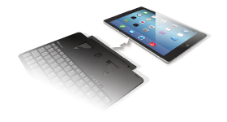
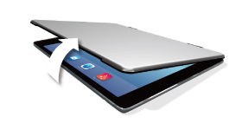
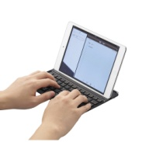
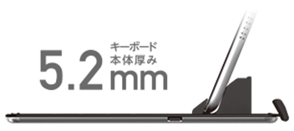
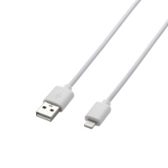
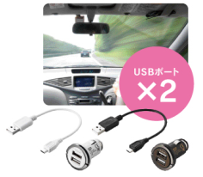
カバー・ケース ～本体を保護する／画面を見せる～
対応機種 | カラー | 型番 | EDPコード | 定価（税抜） | 定価（税込）
iPadAir | ブラック | TB-A13360BK | TBA13360BK | OPEN | -
 | ピンク | TB-A13360PN | TBA13360PN | OPEN | -
 | ホワイト | TB-A13360WH | TBA13360WH | OPEN | -
iPadmini | ブラック | TB-A12S360BK | TA12S360BK | OPEN | -
Retina | ピンク | TB-A12S360PN | TA12S360PN | OPEN | -
 | ホワイト | TB-A12S360WH | TA12S360WH | OPEN | -
●回転させて縦横自由に使える
●高級感のあるソフトレザー素材を採用
●液晶保護フィルムが付属
●カバーを装着したままで液晶画面の確認、本体の操作、各種ボタン操作、Lightningコネクタへの接続、ヘッドホンの接続が可能
●液晶保護フィルムが付属
●リングストラップが付属
対応機種 | カラー | 型番 | EDPコード | 定価（税抜） | 定価（税込）
iPhone5s | ブラック | PS-A12PVSTBK | SA12PVSTBK | OPEN | -
 | ホワイト | PS-A12PVSTWH | SA12PVSTWH | OPEN | -
液晶保護フィルム ～プライバシー対策／画面を保護する～
プライバシータイプ（反射防止タイプ）
対応機種 | 型番 | EDPコード | 定価（税抜） | 定価（税込）
iPadAir | TB-A13PF | TB-A13PF | OPEN | -
iPadminiRetina | TB-A12SPF | TB-A12SPF | OPEN | -
iPhone5s/c | PS-A12PF | PS-A12PF | OPEN | -
●特殊ブラインド加工により上下左右からの視界を制限する、のぞき見防止フィルム
気泡ゼロフィルム（スムースタッチ・反射防止タイプ）
対応機種 | カラー | 型番 | EDPコード | 定価（税抜） | 定価（税込）
iPadAir | ブラック | TB-A13FLBS | TB-A13FLBS | OPEN | -
 | ホワイト | TB-A13FLBSWH | TA13FLBSWH | OPEN | -
iPadmini | ブラック | TB-A12SFLBS | TBA12SFLBS | OPEN | -
Retina | ホワイト | TB-A12SFLBSWH | A12SFLBSWH | OPEN | -
iPhone5s/c | ブラック | PS-A13FLBS | PS-A13FLBS | OPEN | -
 | ホワイト | PS-A13FLBSWH | SA13FLBSWH | OPEN | -
●誰が貼っても気泡が入らない、
気泡ゼロフィルム
●なめらかな指すべりで快適に操作でき、指紋が目立ちにくいスーパースムースコートを施しています
カバー型Bluetoothキーボード ～文字を入力する～
磁石でカンタン装着
本体に磁石で固定し、スリムスタイルでかんたんに持ち運ぶことができます。
オートスリープ対応
本体への固定/取り外しで、画面がON/OFFになるオートスリープに対応。
対応機種 | 型番 | EDPコード | 定価（税抜） | 定価（税込）
iPadAir | TK-FBP068ISV | KFBP068ISV | ¥14,210 | ¥15,347
iPadminiRetina | TK-FBP061ISV | FBP061ISV | ¥13,540 | ¥14,623
iPad Air用
iPad mini Retina用
Lightningケーブル・シガーチャージャー ～充電する～
Lightningコネクタ対応USBケーブル
カラー | 長さ | 型番 | EDPコード | 定価（税抜） | 定価（税込）
ホワイト | 0.1m | LHC-UAL01WH | LHCUAL01WH | OPEN | -
 | 0.5m | LHC-UAL05WH | LHCUAL05WH | OPEN | -
 | 1.0m | LHC-UAL10WH | LHCUAL10WH | OPEN | -
 | 1.5m | LHC-UAL15WH | LHCUAL15WH | OPEN | -
 | 2.0m | LHC-UAL20WH | LHCUAL20WH | OPEN | -
●Appleの正規ライセンス取得製品
●信号劣化を抑える金メッキピン
USBシガーチャージャー
●12/24V車対応
●2.4Aの急速充電
●難燃材を採用し、発熱の低い
安全設計
仕様 | カラー | 型番 | EDPコード | 定価（税抜） | 定価（税込）
USBタイプ | ブラック | MPA-CCDU24BK | CCDU24BK | ¥3,360 | ¥3,629
A×2 | ホワイト | MPA-CCDU24WH | CCDU24WH | ¥3,360 | ¥3,629
お問い合わせ先
エレコム株式会社
http://www.elecom.co.jp
ロジテック株式会社
http://www.Logitec.co.jp
本ドキュメントの作成にあたっては細心の注意を払っていますが、本ドキュメントの記述の誤りや欠落があっても
エレコム株式会社、ロジテック株式会社はいかなる責任も負わないものとする。本ドキュメントおよび記述内容は
予告なしに変更されることがあります。
本ドキュメントは、作成日現在の情報をもとに作成されたものです、今後、価格の変更、仕様の変更、バージョン
アップ等により、内容の全部もしくは一部に変更が生じる可能性があります。
Notes:
＜接続可能＞

